Slide 1
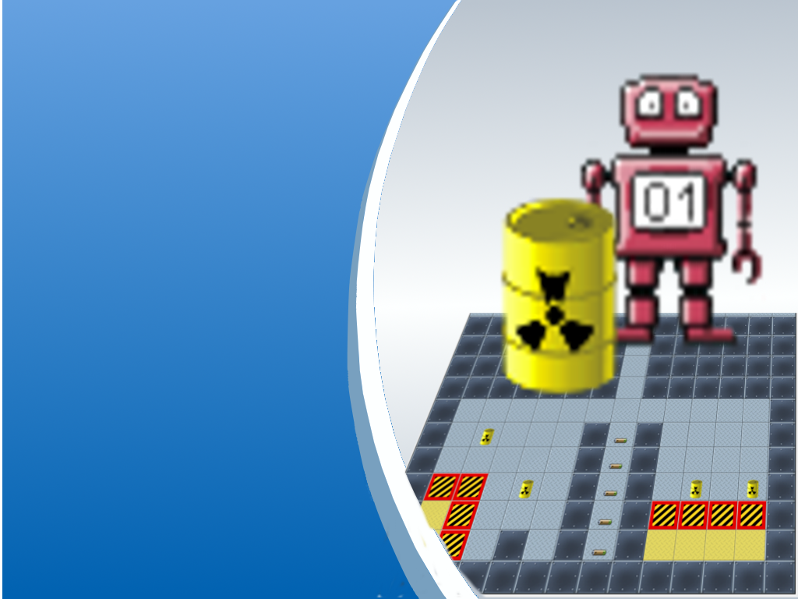

Einführung in die Programmierung
Methoden
INFORMATIK FORTBILDUNG RP KA/FR

Slide 2
Algorithmus
Unter einem Algorithmus verstehen wir eine
eindeutige Tätigkeitsbeschreibung, die zum Ziel führt.
Dabei dürfen nur die zur Verfügung stehenden Befehle und Anfragen verwendet werden.
(nach Wirth und Hromkovic (ETH Zürich))

Slide 3
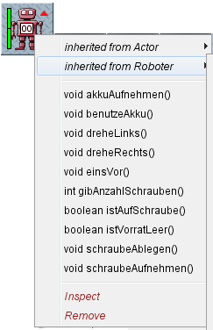

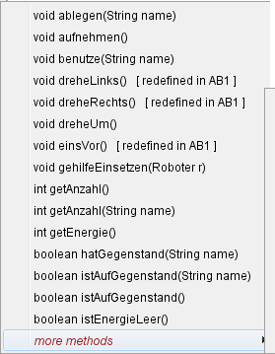
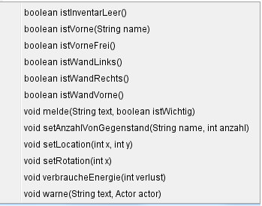
Befehle und Anfragen des Rescue-Robot
Zur Verfügung stehende Befehle und Anfragen
void einsVor()
void dreheLinks()
void benutzeAkku()
void benutze(String name)
boolean istVorneFrei()
boolean istAufGegenstand()
boolean istInventarLeer()
int getAnzahl(String name)
Roboterszenario: Bildquellen der Objekte: siehe Bildnachweise.html

Slide 4
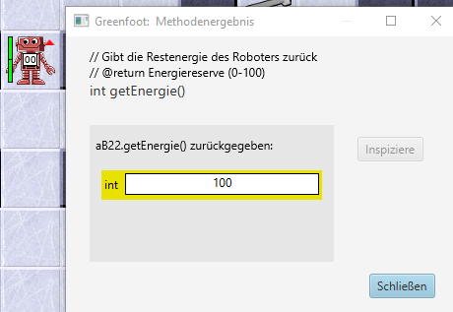
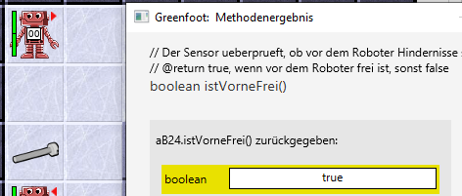
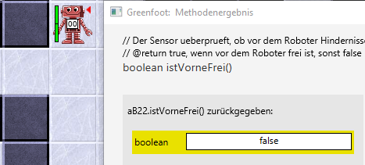
Methoden, die antworten (Rückgabewerte)
Fähigkeiten eines Objekts der Klasse Roboter, bei denen geantwortet wird, sind z.B.:
int getEnergie()
Int: Antwort ist eine Zahl
boolean istVorneFrei()
Boolean: Antwort ist true oder false
Roboterszenario: Bildquellen der Objekte: siehe Bildnachweise.html

Slide 5
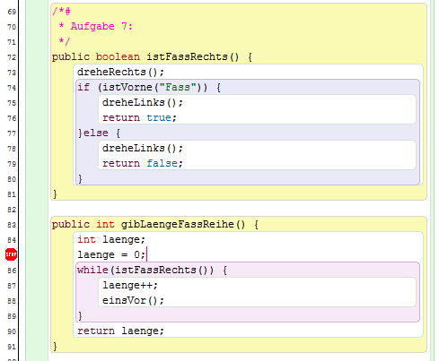
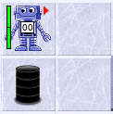
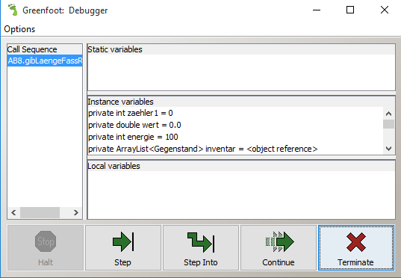
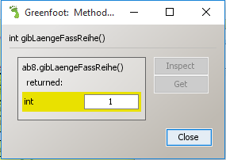
Methoden, die antworten (Rückgabewerte)
Programmablauf
int getEnergie()
true
boolean istVorneFrei()
false
1
Roboterszenario: Bildquellen der Objekte: siehe Bildnachweise.html

Slide 6
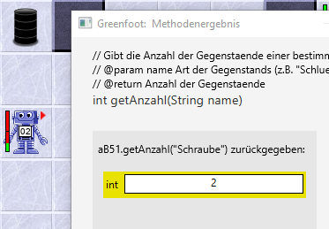
Methoden mit Parametern
Manche Methoden benötigen Zusatzinforma-tionen, um korrekt arbeiten zu können:
int getAnzahl(String name)
String name: Ein Text ist erforderlich
z.B. getAnzahl ("Schraube");
void setLocation(int x, int y)
int x, int y: Zwei ganze Zahlen als Koordinaten erforderlich
z.B. setLocation(5,2);
Roboterszenario: Bildquellen der Objekte: siehe Bildnachweise.html

Slide 7
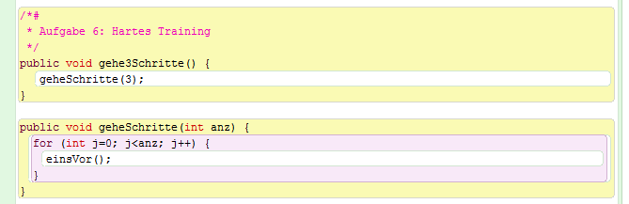
Methoden, die antworten (Rückgabewerte)
Programmablauf
anz = 3
Roboterszenario: Bildquellen der Objekte: siehe Bildnachweise.html

Slide 8
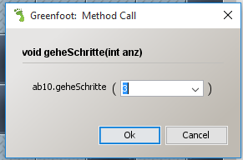
Methoden, die antworten (Rückgabewerte)
Programmablauf
anz = 3
Roboterszenario: Bildquellen der Objekte: siehe Bildnachweise.html

Slide 9
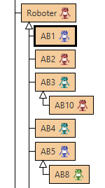
Unterklassen
Unterklassen erweitern bestehende Klassen.
Ein Objekt der Klasse „AB1“ hat die gleichen Eigenschaften und Fähigkeiten wie ein Objekt der Klasse „Roboter“
(A1 erbt von Roboter).
Ein Objekt der Klasse „AB1“ kann die Eigenschaften und Fähigkeiten von „Roboter“ verändern.
Ein Objekt der Klasse „AB1“ kann zusätzlich eigene Eigenschaften und Fähigkeiten haben.
Roboterszenario: Bildquellen der Objekte: siehe Bildnachweise.html

Slide 10
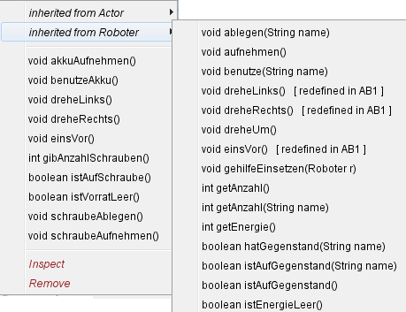
Unterklassen
Zusätzlich erbt er alle Methoden von Roboter.
Der AB1-Roboter hat z.B. die neuen Fähigkeiten schraubeAblegen() und schraubeAufnehmen()
Roboterszenario: Bildquellen der Objekte: siehe Bildnachweise.html

Slide 11
Unterklassen
Eigene Methoden
Objekte können jederzeit mit neuen Fähigkeiten ausgestattet werden, indem der Klasse eine neue Methode hinzugefügt wird.
Diese Methoden können dann in anderen Methoden verwendet werden.
Komplexe Aufgaben sollten in einfachere Methoden aufgeteilt werden.
Roboterszenario: Bildquellen der Objekte: siehe Bildnachweise.html

